Slide 1
- Storia -
delle biblioteche in Italia
Gruppo II-III
Lavoro di: Denti - Kock - Scatena - Stacchini

Slide 2
BIBLIOTECA ANGELICA, Roma - Il Salone Vanvitelliano dell'Angelica, prima biblioteca pubblica d'Europa (1604), con la Bodleiana di Oxford e l'Ambrosiana di Milano

Slide 3
—Capitolo 2
Le ultime fasi dell’età dei regolamenti

Slide 4
Una legge per le biblioteche tra auspici e mancata realizzazione
Guido Biagi, direttore all’ epoca della Mediceo-Laurenziana, non gli era sfuggita la possibilità di varare una legge per le biblioteche in Italia.
Lui infatti durante la VII riunione della Società bibliografica (Milano 1906) fece una proposta articolata per la riforma e per la tutela delle biblioteche italiane.
Il Biagi criticava fortemente quanto fatto fino a quel momento sull’organizzazione delle biblioteche in Italia, sia sulle biblioteche governative sia su quelle popolari.
La proposta è incentrata sul concetto moderno di biblioteca pubblica, prendendo come riferimento il modello Anglosassone. Biagi vede due soluzioni:
Iniziativa di enti morali come l’Umanitaria
Sussidi statali

Slide 5
Alla fine dell’intervento il Biagi fa una mozione evidenziando tutti i principali punti di una riforma bibliotecaria: necessità di una legge organica, promozione sistema di biblioteche pubbliche, avvio servizio di biblioteche scolastiche e gestione della tutela dei beni librari.
Nell’età giolittiana c'erano le condizioni per investimenti in merito.
Interessante è la relazione della commissione presieduta dal deputato Paolo Boselli; qui Boselli proponeva la netta divisione fra le biblioteche.
In questa idea si poneva il ruolo specifico di una biblioteca per determinati ceti sociali.
La relazione del Boselli auspicava un modello di biblioteca sostenuta dalla finanza locale (modello Anglosassone) e tuttavia proponeva la separazione delle strutture basandosi sulla cultura.

Slide 6
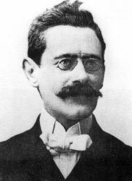
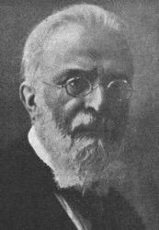
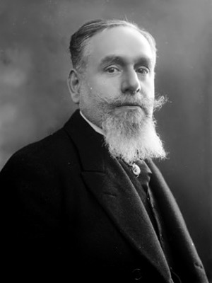
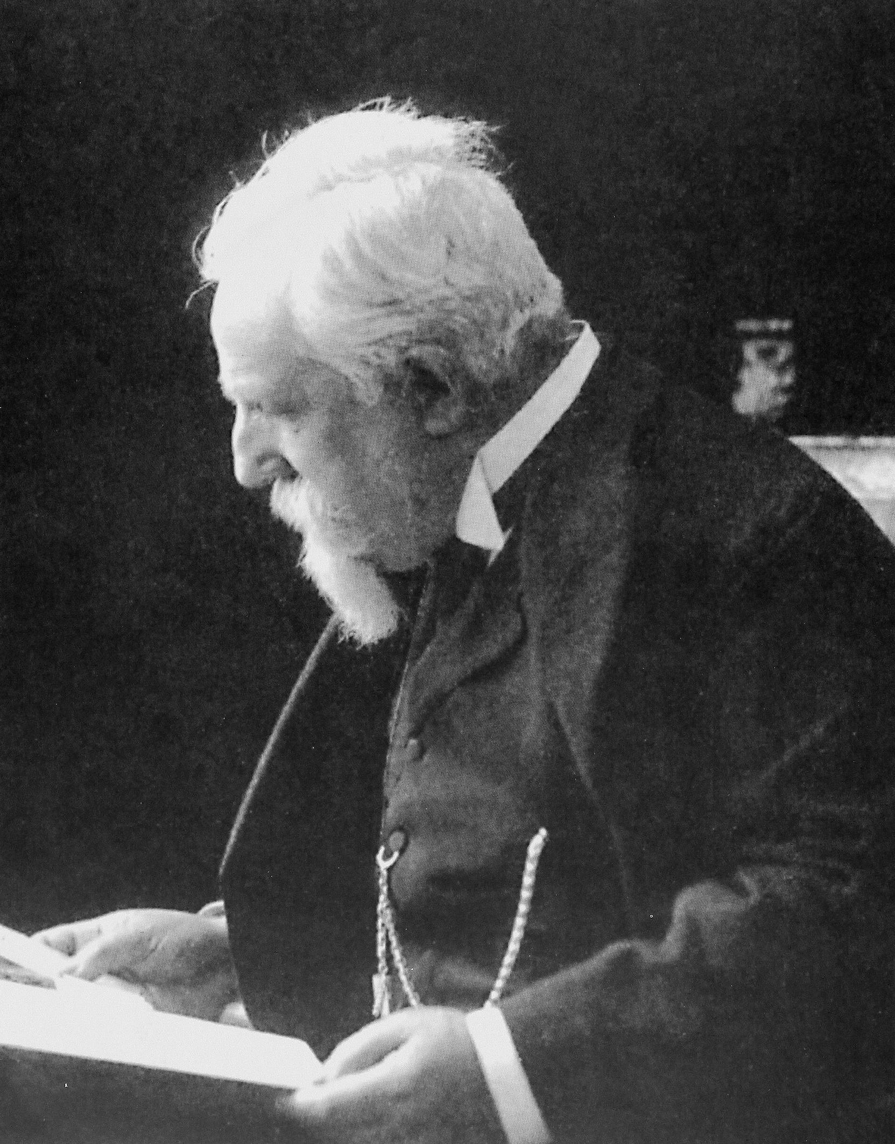
Le biblioteche italiane alle soglie del Novecento
Il quindicennio tra la promulgazione del regolamento del 1885 e la fine del XIX secolo è segnato sul piano bibliotecario da fenomeni degni di nota:
Il varo di importanti iniziative in campo bibliotecario grazie a ministri della pubblica istruzione, come il Coppino e il Martini, i quali le favorirono e potenziarono; emergono figure di bibliotecari di alta professionalità, quali Chilovi, Guido Biagi, Giuseppe Fumagalli, Giuseppe Mazzatinti.
I bibliotecari Giuseppe Mazzatinti, Giuseppe Fumagalli, Guido Biagi e Desiderio Chilovi.

Slide 7
Al fervore delle iniziative bibliografiche si accompagna verso il termine del secolo, una sostanziale accettazione dello status quo normativo ed istituzionale.
Il quadro istituzionale delle biblioteche italiane continuava a presentare la stessa frammentarietà di quella iniziale; anzi, si può dire che ciò si era notevolmente accentuato per gli interventi operati e per quelli non attuati sia nel settore delle biblioteche statali sia in quello delle biblioteche pubbliche locali. Questa situazione di frammentazione emerge dalla nuova Statistica bibliotecaria pubblicata dalla Direzione generale della statistica del ministero di Agricoltura, industria e commercio nel 1893:
su un totale di 1852 biblioteche su tutto il territorio nazionale sono registrate un insieme di 44 governative, delle quali 17 autonome, 15 universitarie e 12 tra quelle riunite ad altri istituti o annesse a monumenti nazionali. Le biblioteche di enti locali (comunali e provinciali) risultano 419, quelle annesse a istituti d’istruzione primaria o secondaria (scolastiche) 311; quelle “popolari” (fondate da società private, nonché le “circolanti”) 542. Sono registrate inoltre 9 biblioteche che servono a istituti d’istruzione superiore diversi dalle università, 46 militari, 48 di archivi o altre amministrazioni statali, 182 annesse ad accademie, istituti scientifici e camere di commercio, 179 ecclesiastiche (seminariali, arcivescovili e parrocchiali), 28 di ospedali e fondazioni pie, nonché 44 private.

Slide 8
Dall'elenco precedentemente citato, balza immediatamente agli occhi il numero elevato di biblioteche locali e popolari. In particolare, per quanto riguarda le locali, colpisce l’aumento di più del 400% del loro numero rispetto alla Statistica del 1865 che le faceva ammontare complessivamente a 100. In realtà però, le vere biblioteche di enti locali sorte nel corso del trentennio, se pure non mancano, sono assai di meno.
Le biblioteche nate sulla base delle devoluzioni ecclesiastiche erano state oggetto di un’indagine affidata dal ministro Coppino a Torello Sacconi: l’indagine, condotta tra il 1886 e il 1888, concerne 31 comuni, dei quali 11 in Liguria, 2 nelle Marche, 1 in Toscana, 6 in Umbria e 11 in Sicilia. Esso è un campione significativo, poiché stimato non inferiore a circa il 10% del totale. La relazione dell’inchiesta è di notevole valore informativo su diversi aspetti delle biblioteche considerate e soprattutto sugli atteggiamenti assunti dagli enti locali circa l’assunzione di responsabilità gestionali in campo bibliotecario.
La Statistica delle biblioteche

Slide 9
I comuni che avevano il titolo per farlo avevano chiesto la devoluzione dei fondi delle case religiose e su tale base si era proceduto ad istituire molte nuove biblioteche, ma nella maggioranza dei casi si trattava di provvedimenti puramente formali, che non avevano dato vita a strutture effettivamente funzionanti. Quando era individuato un incaricato della biblioteca, il che avveniva raramente, si trattava di solito di un incarico aggiuntivo a persone, per lo più insegnanti locali, che ben presto se ne stancavano, anche per la mancanza o assoluta insufficienza di incentivi economici legati alla mansione.
Un fatto risulta con estrema chiarezza: la devoluzione delle raccolte ecclesiastiche ha costituito una modalità di arricchimento di un patrimonio librario di interesse storico, ma non ha certamente rappresentato uno strumento efficace di istituzione di nuovi servizi bibliotecari a livello locale.
Le biblioteche senza dubbio sono state identificate all’inizio dell’esperienza umanitaria come strumenti particolarmente efficaci per promuovere il rinnovamento della cultura italiana, nel senso del superamento degli antichi provincialismi e dello sterile eruditismo, nonché dell’apertura del dialogo con la cultura europea e con il pensiero scientifico moderno.

Slide 10
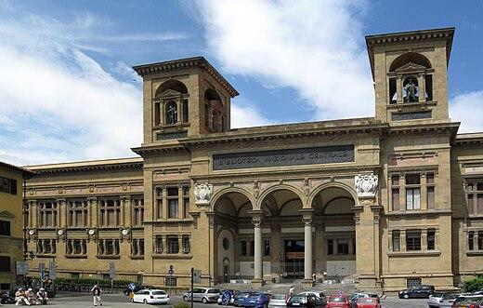
La categoria delle nazionali non avrebbe potuto essere eccessivamente allargata, anzi andava possibilmente ristretta, com’era nelle intenzioni di Ruggero Bonghi ed era comunque unanimemente riconosciuto necessario, fino a ridurla possibilmente a comprendere un solo istituto. Eppure, se nel decreto di riordino del 1869 le biblioteche nazionali elencate all’art. 5 erano solo tre (Firenze, Napoli e Palermo), in quello del 1876 erano già salite a quattro (Firenze, Roma, Napoli e Torino), per divenire nel regolamento del 1885 addirittura sette (Firenze, Roma, Napoli, Torino, Milano, Venezia, Palermo).
Ancora più evidente è l’aporia costituita dall’istituzione di due biblioteche “nazionali centrali”: il fattore della capitale, accompagnato dall’estensione dell’obbligo del deposito alla Nazionale di Roma, ha giocato un ruolo di enfatizzazione della necessità di una funzione bibliotecaria unitaria e centrale.
Tuttavia, l’impossibilità di superare dei dati di fatto storicamente acquisiti, come quello relativo alla Nazionale di Firenze, ha introdotto motivi di stridente contraddizione tra i postulati teorici di un servizio di biblioteca nazionale pensato come necessariamente centrale e centralistico e il riconoscimento di due istituti bibliotecari del titolo e del ruolo di “biblioteca nazionale centrale”.
In alto: la Biblioteca nazionale centrale di Firenze; in basso: la Biblioteca nazionale centrale di Roma, creata nel 1876 su iniziativa di Ruggero Bonghi.

Slide 11
—Capitolo 3
Il dualismo bibliotecario in età giolittiana

Slide 12
Dualismo bibliotecario in età giolittiana
Il 26 gennaio 1904 un incendio divampato nei locali della biblioteca Nazionale universitaria di Torino arrecava gravissimi danni alle raccolte, compromettendo una parte rilevante del materiale
più antico e più prezioso.
L’accaduto, attirando l’attenzione rimise in luce l’assetto dell’intero settore.
Due esponenti del mondo bibliotecario, ovvero Desiderio Chilovi ed Ernesto Monaci, hanno espresso la loro opinione dopo l’accaduto.

Slide 13
Proposta di Chilovi
La proposta di Chilovi, che si riferisce in primo luogo alla situazione torinese, ma è evidentemente estendibile al quadro italiano complessivo, si articola su due livelli:
• un servizio bibliotecario per l’università fortemente potenziato sul piano strutturale, dotato di una sede autonoma e di tutti gli spazi necessari per un efficace supporto alla didattica.
• una biblioteca comunale capace di rispondere alle esigenze di lettura di tutti i cittadini.
Chilovi concepisce il sistema bibliotecario italiano in forma coordinata tra la biblioteca universitaria, quella municipale e quelle
di altri istituti di insegnamento, tra i quali ad esempio le scuole elementari.
Essa infatti aveva il grande pregio di collocare il tema
dello sviluppo della biblioteca pubblica nell’ambito che gli sarebbe stato più proprio,vale a dire quello dell’esercizio dell’autonomia locale.

Slide 14
Proposta di Ernesto Monaci
Diversi sono il tono e il contenuto della proposta avanzata in quella stessa circostanza da Ernesto Monaci.
Nel quadro di una riforma volta a una redistribuzione del personale bibliotecario secondo le diverse competenze possedute sin dall’inizio o maturate nel corso del lavoro, il Monaci auspica apertamente una divisione delle strutture bibliotecarie non solo in relazione alla tipologia delle diverse biblioteche, ma più direttamente in funzione delle diverse
esigenze dei vari gruppi di utenti, giungendo a parlare apertamente di un necessario sdoppiamento
a seconda che le biblioteche debbano servire per usi popolari o per il pubblico colto.

Slide 15
La politica statale per le biblioteche dal regolamento del 1907 alle soglie del Fascismo
Veniva emanato nel 1907, con r.d. n. 733 del 24 ottobre", un nuovo regolamento per le biblioteche pubbliche governative, destinato a restare in vigore nelle sue linee portanti per un sessantennio.
Tutte le biblioteche pubbliche governative, che venivano fatte ascendere a 35 unità, restavano distinte nelle due grandi categorie delle «autonome» e di quelle «che servono di sussidio ad altri istituti».

Slide 16
Di notevole interesse era la norma dell'art. 10 che stabiliva che il ministro provvedesse a esercitare un'efficace sorveglianza anche sulle biblioteche non governative, allo scopo di assicurare la conservazione del materiale librario antico, raro e di pregio secondo le disposizioni della legge del 1902 sulla tutela e provvedesse altresi ad assicurare il coordinamento delle funzioni tra biblioteche governative e non governative di una stessa città.
La spesa annua effettuata dallo stato, visto i bilanci di quegli anni dopo è di 100.000 lire, cifra di certo non altissima ma comunque considerevole in confronto ad altre opere pubbliche statali

Slide 17
Fine
Grazie per l’attenzione!
Fonti utilizzate:
Testo
Documento tratto dalla monografia di Paolo Traniello, Storia delle biblioteche in Italia. Dall’unità ad oggi, Bologna 2002
Foto
Wikipedia.org; aib.it; IBS.it; welcometosoriano.it

